Slide 1
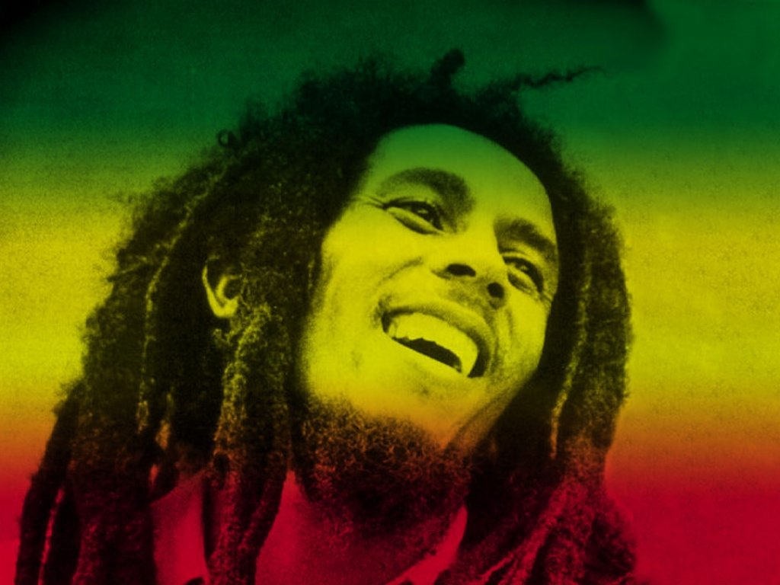
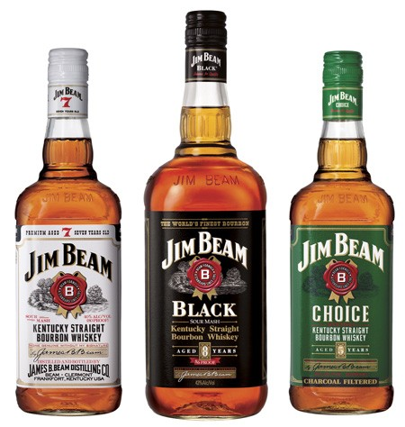
Alkohol
Anyaga : etanol
Utcai neve : pia, szeszkó, lé, tinta, lőre,
Rövid távú hatás : Melegség érzése, kipirult bőr, csökkent ítélőképesség, lassú felfogás, emlékezetkihagyás, a mozgás koordinálásának a hiánya, reflexek lassulnak, látás torzul. A növésben levő fiatalokra még veszélyesebb Hosszú távú hatás Még több alkohol ivására való képesség, májbetegség, szívbetegség .

Slide 2
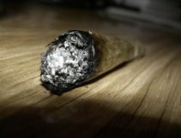
Cannabis
)
Anyaga: Az indiai kender szárított virágának, magjának, levelének a neve. A hasis az indiai kender gyantájából készül. Hatszor erősebb, mint a marihuána. Egy füves cigaretta annyi rákkeltő anyagot juttat a szervezetbe, mint 5 cigaretta
Utcai neve : fű, dzsoint, zöld, kender, cigó, rakesz.

Slide 3
Inhalánsok
Anyaga : Háztartási termékek, mint pl. ragasztók, festékek, hígítók, körömlakklemosó gőzeit szippantják be.
Utcai neve : szipkó, zacskózás, nevetőgáz

Slide 4
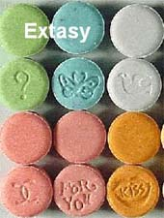
Extasy
Utcai neve : bogyó, mosoly, X, diszkótabletta, eki, szerelmi tabletta.
Anyaga : eredetileg metilén-dioxmetamfetamin, ma sokféle alkotórésze lehet: LSD, kokain, heroin, amfetamin, patkányméreg, koffein, állati féregtelenítőszerek. Leggyakrabban tabletta formájában használják.

Slide 5
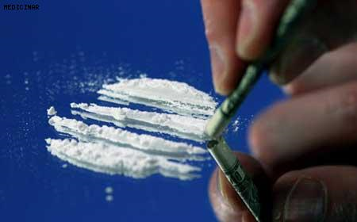
Kokain és crack kokain
Utcai neve : por, koksz, fehér hó, kokó
Anyaga : A kokacserje leveléből kivont kokain por formájú, míg a crack kristály formájú. A kokaint általában az orron át szippantják be, a cracket felhevítik és belélegzik.

Slide 6
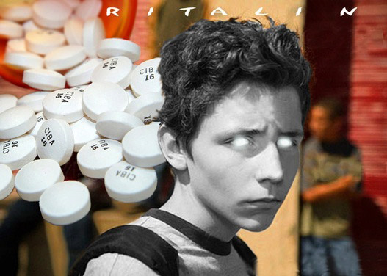
Gyerekkokain
Anyaga : Metilfenidát (súlyosan figyelemhiányos gyerekek kezelésében használatos gyógyszer, javítja a koncentrációt)
Utcai neve : gyerekkokain, diétás kokain, kugli, szegény ember kokainja

Slide 7
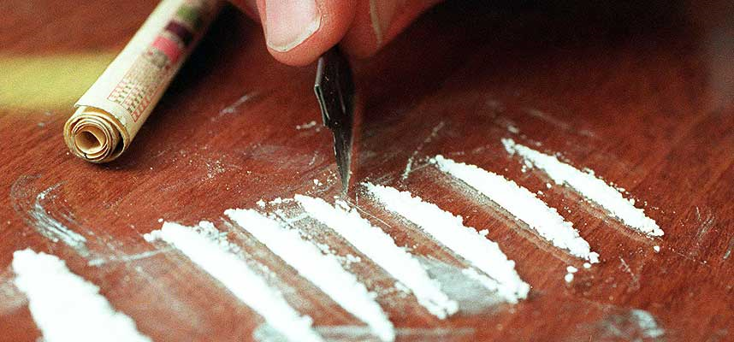
Kristály-meth és metamfetaminok
Utcai neve : gyors, spinyó, sebesség, jég, üveg
Anyaga mesterségesen előállított (az amfetamin és amfetaminszármazékok - a metfőző az általános forgalomban kapható megfázás elleni tablettából kivonja a tabletta aktív hatóanyagát és felerősíti.

Slide 8
Heroin
Utcai neve : gyilkos hó, nyalóka, hernyó
Anyaga : Az ópiumhoz és a morfiumhoz hasonlóan a mákgubó nedvéből készül. A tejes, nedvszerű ópiumot először kivonják a mákgubóból, majd az ópiumot finomítják, hogy morfiumot készítsenek.

Slide 9
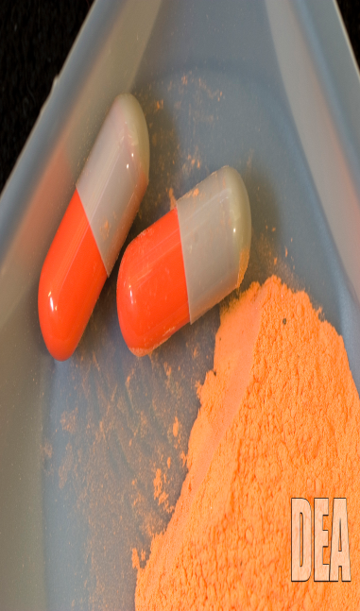
LSD
Utcai neve trinyó, képeslap, lecsó, leves
Anyaga Az anyarozs nevű gombafajtában található, ami a rozs és más gabonaféléken élősködik. Apró tabletta, zselatinkocka formájában, vagy itatóspapíron, kis kockára vágva árulják.

Slide 10
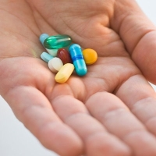
Oxikodon
Utcai neve Cody kapitány, Cody, vidéki heroin
Anyaga Nagyon erős fájdalomcsillapító ,amely súlyos fájdalmak csillapítására receptre kapható.

Slide 11
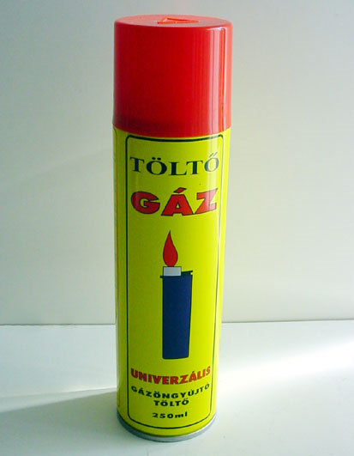
Gáztöltő
A legolcsóbb drog.
A leg olcsóbb,és leg veszélyesebb drog a sima mezei töltő gáz..Senki ne próbálja ki!

Slide 12
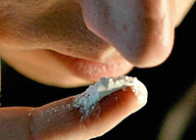
Kati
Növényi tápszerként árulják. Több helyen már betiltották, Magyarországon még legális.

Slide 13
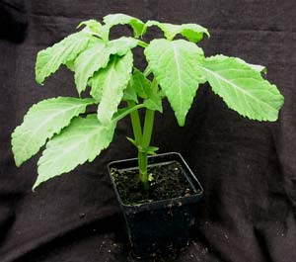
Látnok Zsálya
A látnokzsálya vagy jósmenta (Salvia divinorum) az árvacsalánfélék (Lamiaceae) családjába, a zsálya (Salvia)lágy szárú növényfaj. Dél-Mexikóban honos.

Slide 14
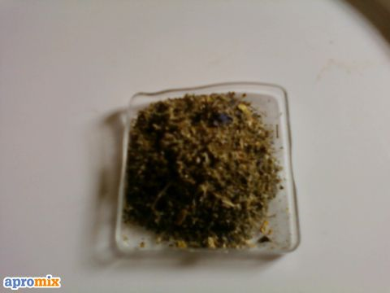
Herbál
Immunerősítő készítményről van szó, nem a reflux és a pajzsmirigybetegségek és a magas vérnyomás kezelésére, tünetei javítására szolgál.

Slide 15
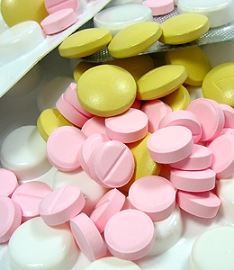
Speed
Több napos használatot követően az alvásmegvonásból adódó tünetek (hallucinációk, emlékezeti és kognitív zavarok) jelentkeznek.

